Slide 1
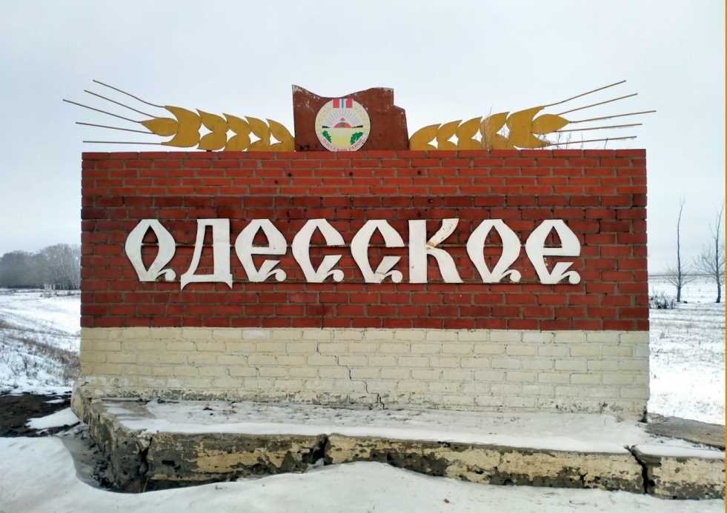
Муниципальное бюджетное образовательное учреждение дополнительного образования
«Одесская станция юных туристов»
Одесского муниципального района Омской области
Бобровица – отдалённая деревня на границе
Авторы:
Баклина Анастасия Дмитриевна,
Охрименко Анастасия Евгеньевна,
Легченко Илона Константиновна,
Христолюбова Любовь Ивановна
Педагог дополнительного образования,
I квалификационная категория, Сизенко Елена Михайловна, педагог дополнительного образования

Slide 2
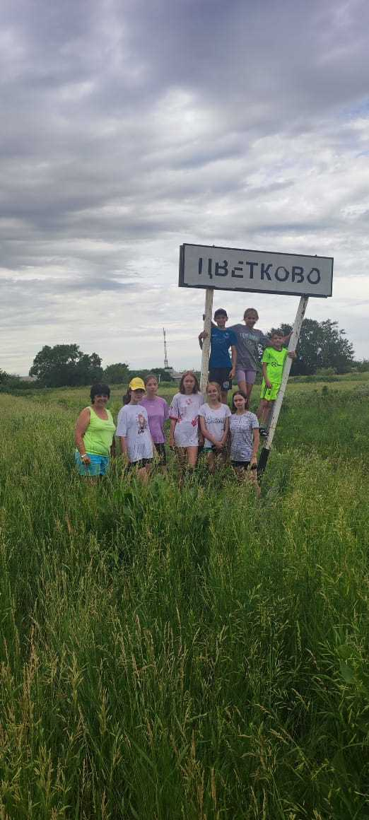
Цветково - небольшое село с количеством жителей около 300, образовалось в 1909 году.

Slide 3
Ветер дальних странствий не утих в крови.
Ты меня в дорогу снова позови.
Чтоб объять всю прелесть, волшебство земли
И наполнить сердце пламенем любви.
Сегодня Бобровица - очень маленькая деревня, в ней всего около 15 жителей. Находится оно в стороне от села Цветково. До деревеньки - грунтовая дорога, которая во время дождей становится непроезжей, а зимой часто задувается снегами.
Главная достопримечательность села - памятник погибшим в годы Великой Отечественной войны односельчанам, установленный в 2005 году.
Здесь нет школы, детсада или магазина, но зато есть музей. Его своими силами сделала местная жительница Ольга Кукшин. Для музея женщина «захватила» заброшенное здание школы. В народном музее хранятся экспонаты быта, материалы школы и бывшего колхоза. Отведен уголок участникам СВО.
Село очень красивое - находится в центре березовой рощи, поэтому воздух там необыкновенно чист, а собирать землянику можно, просто выйдя поутру за калитку.
Деревня считается одной из самых живописных в районе, сохранившая деревенский уклад, колодцы, погреба и живность во дворах.

Slide 4
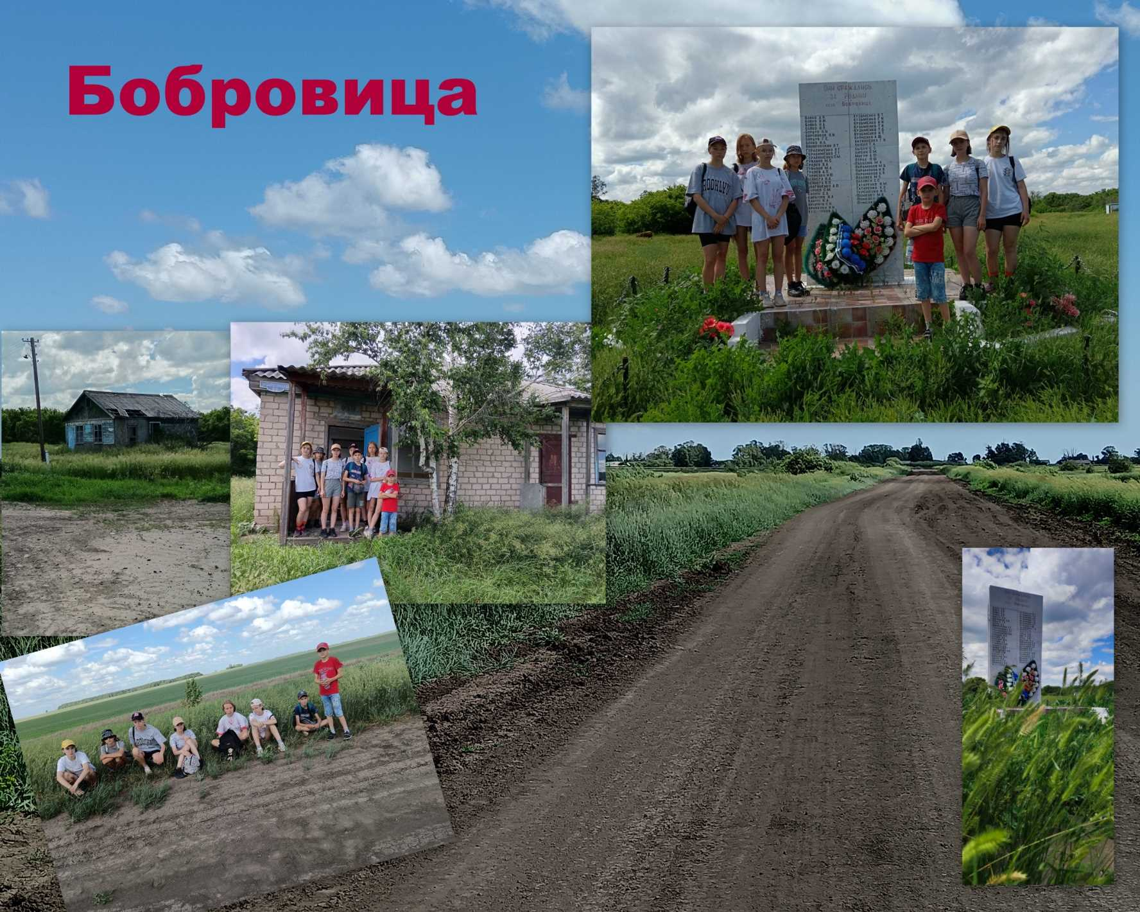

Slide 5
В глубине леса стоит небольшое потускневшее здание. Голубые окна, коричневая дверь — первое, что бросается в глаза. Подойдя ближе, можно заметить деревянную табличку, на которой вырезано слово «Музей». При входе сразу же ощущается сильный холод, а вместе с ним запах сырости и старых вещей. В одной из комнат копошится хозяйка музея Ольга Кукшин, которая расставляет часть экспонатов по местам.

Slide 6
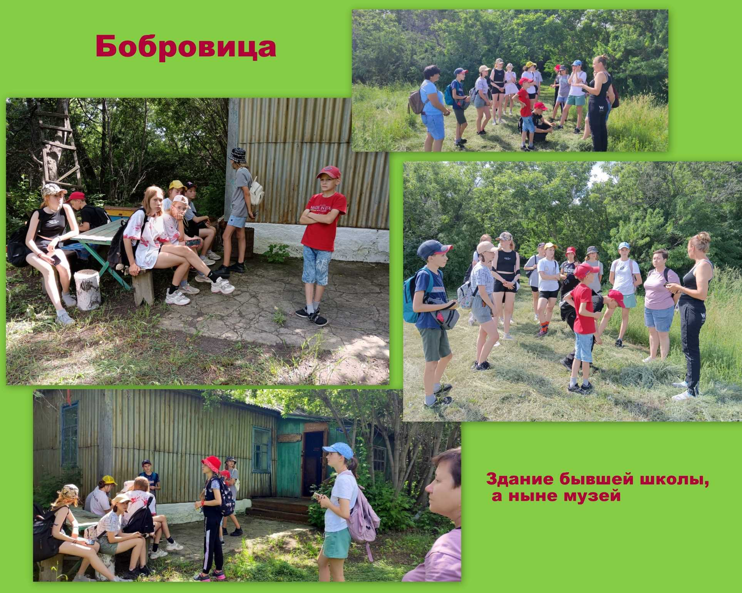

Slide 7
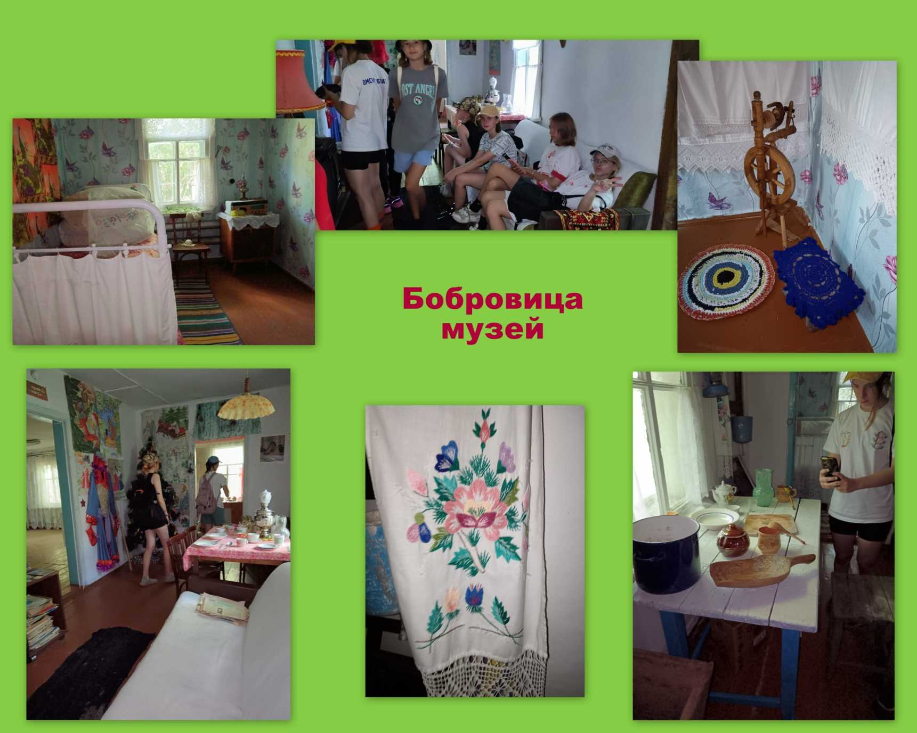

Slide 8
Школу, в которой сейчас находится музей, закрыли в начале 2000-х годов. Ольга сама училась в этом здании. Учителям приходилось вести уроки сразу для трех классов — это было тяжело, но зато дети никогда не скучали. С годами учеников становилось всё меньше, и в итоге школу закрыли. Оставшихся на то время детей возили в школу в соседнее село.

Slide 9
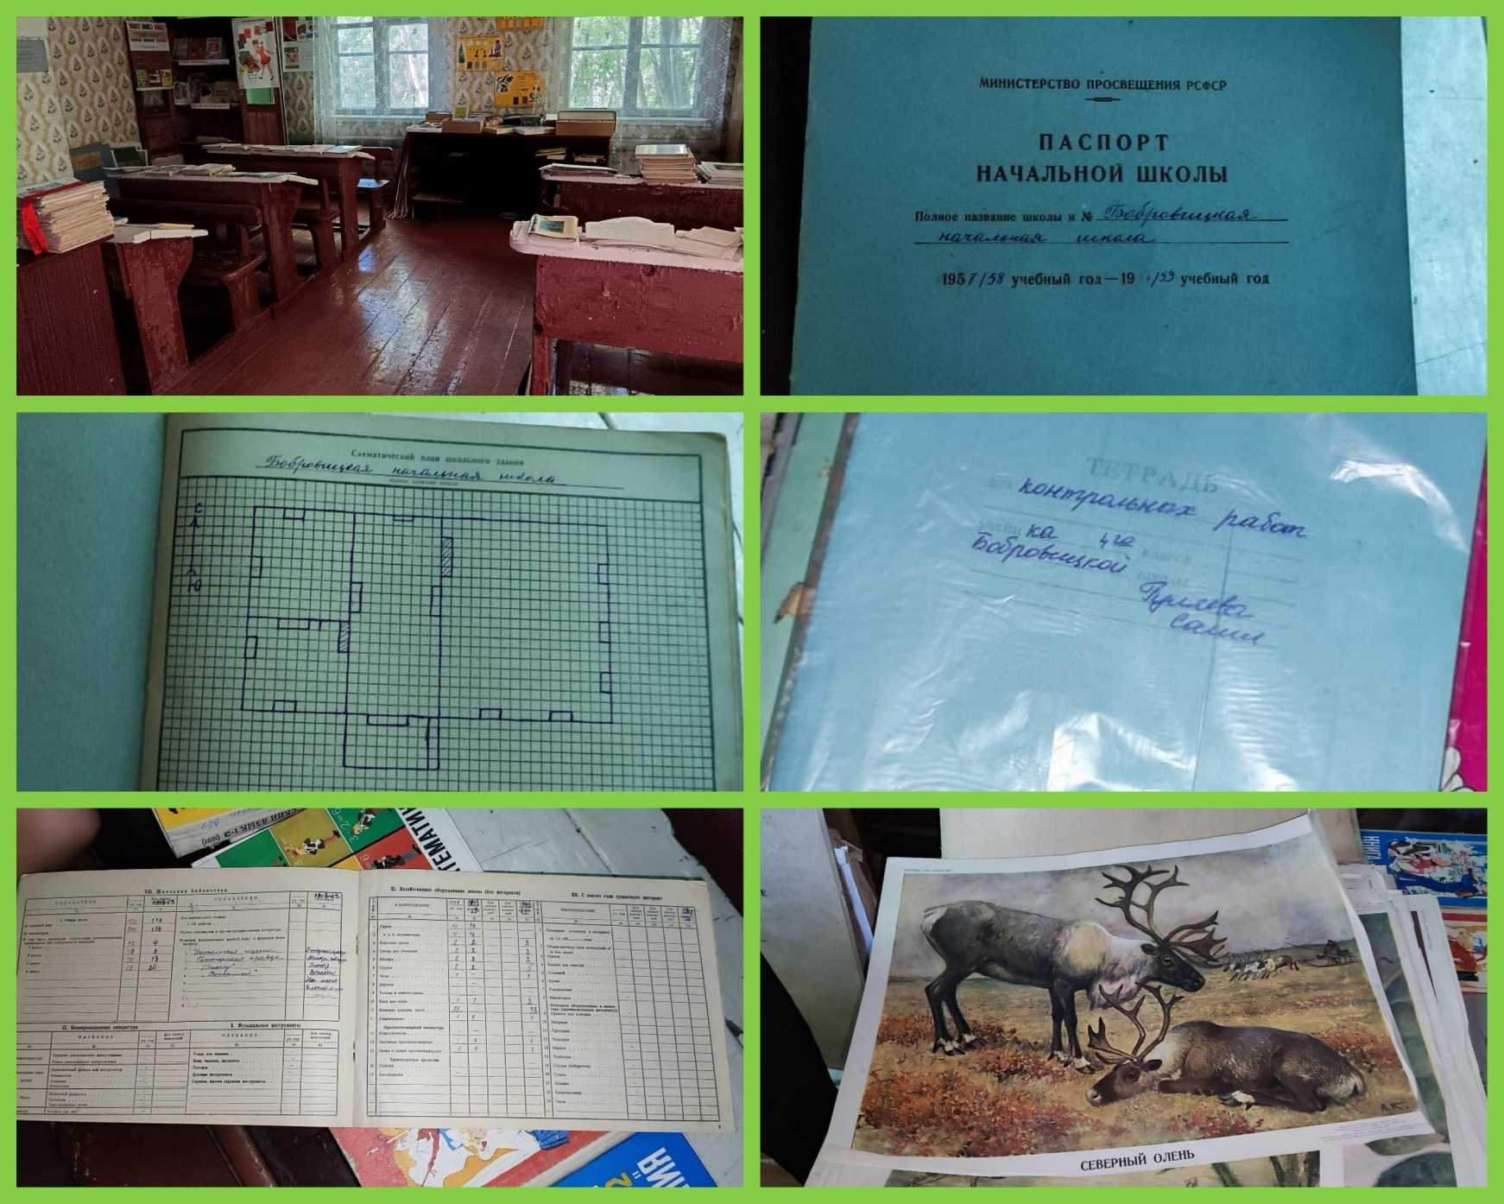

Slide 10
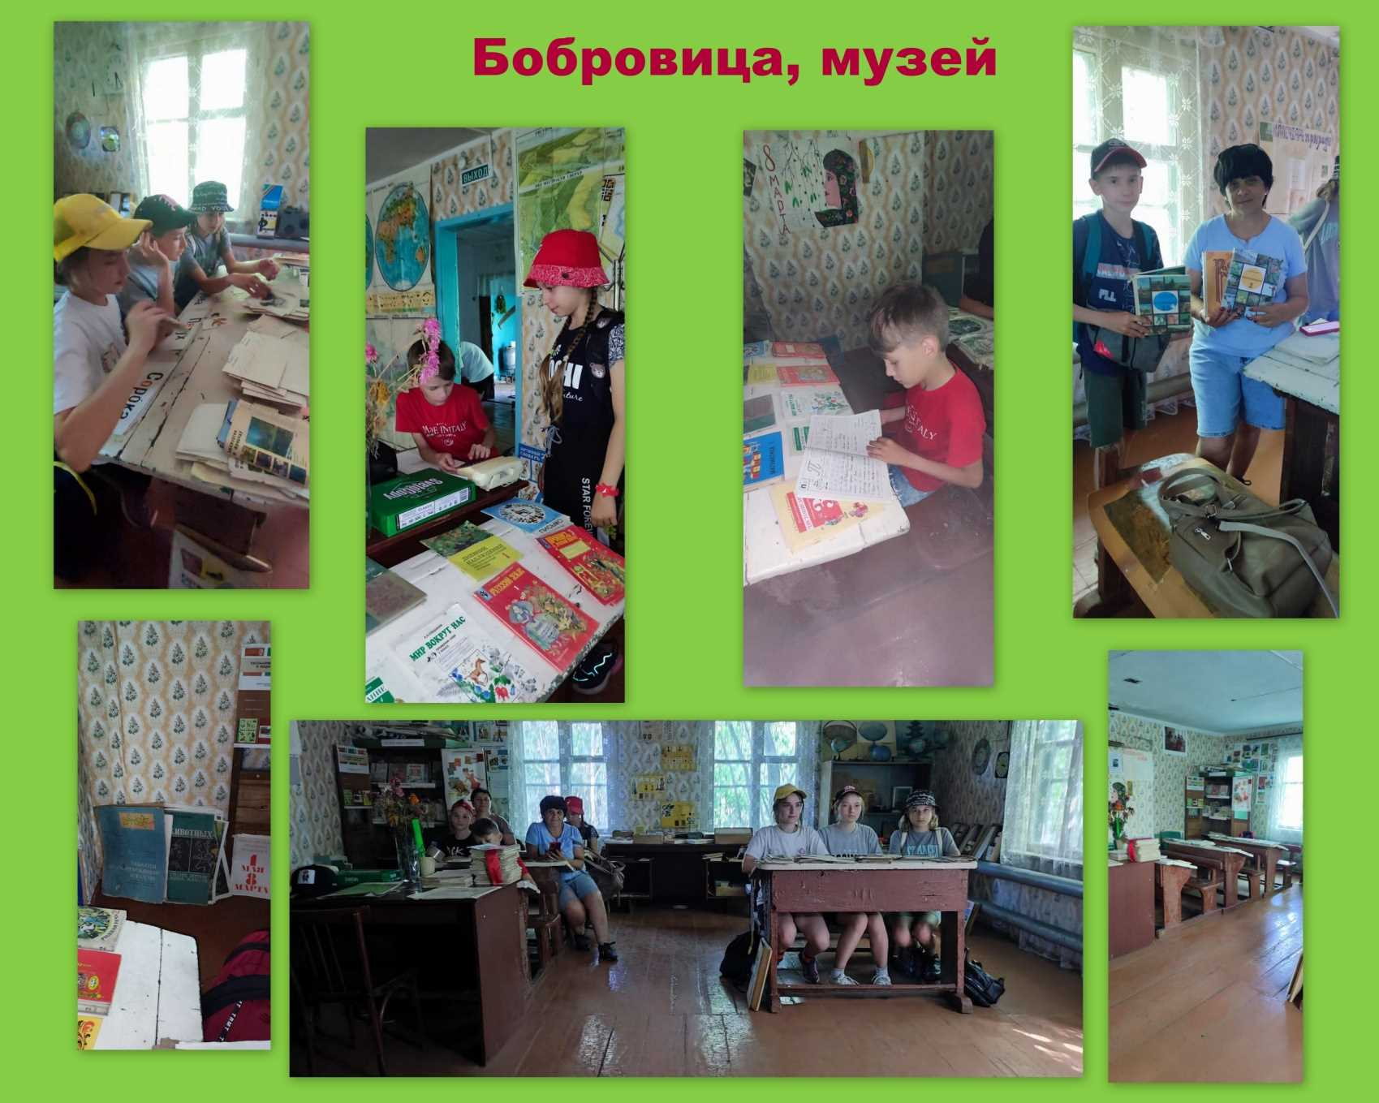

Slide 11
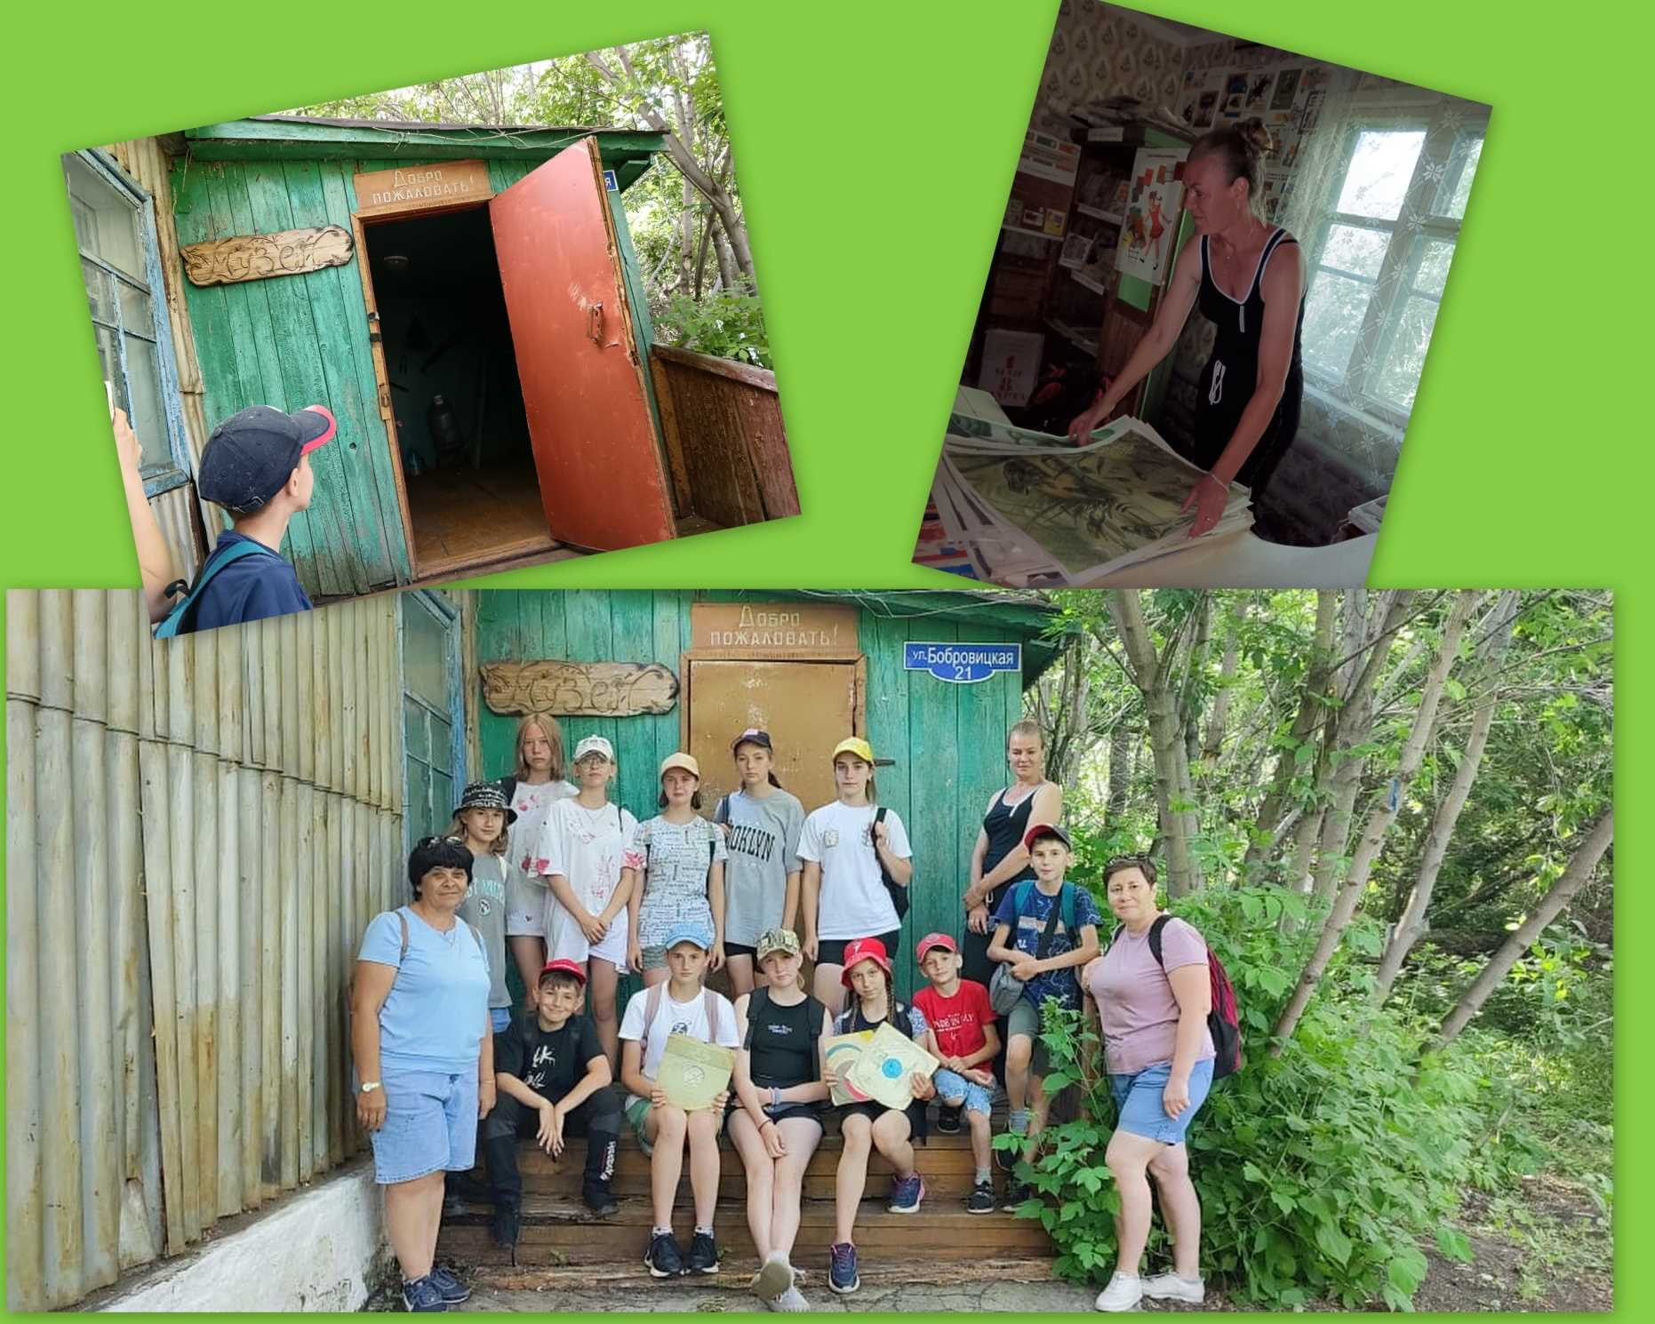

Slide 12
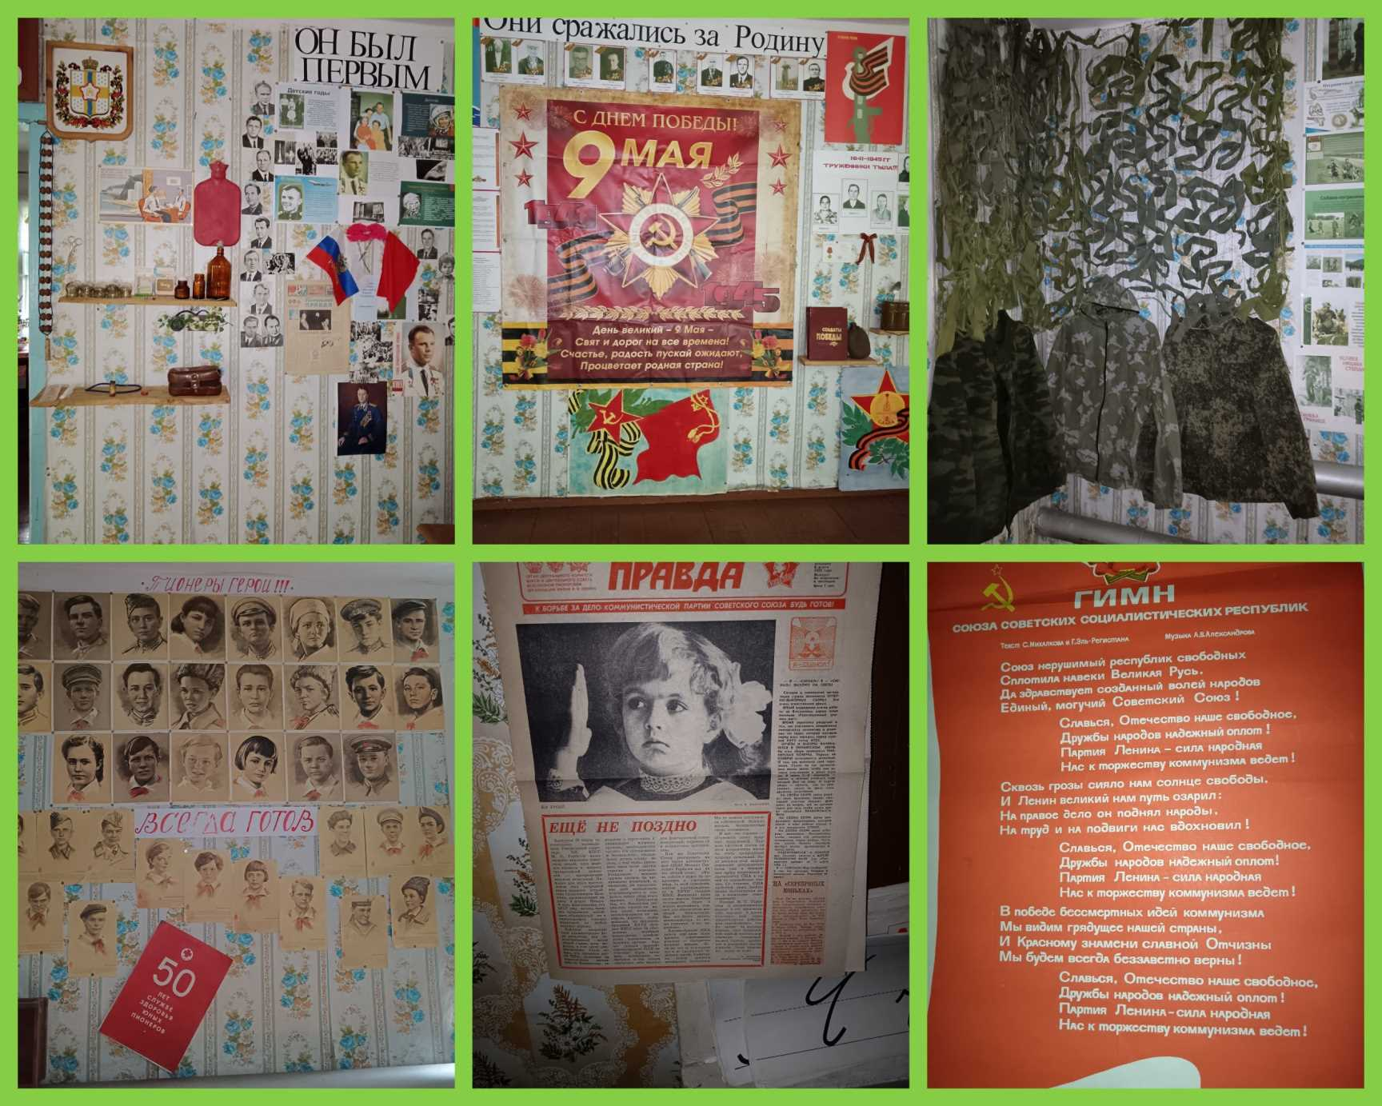

Slide 13
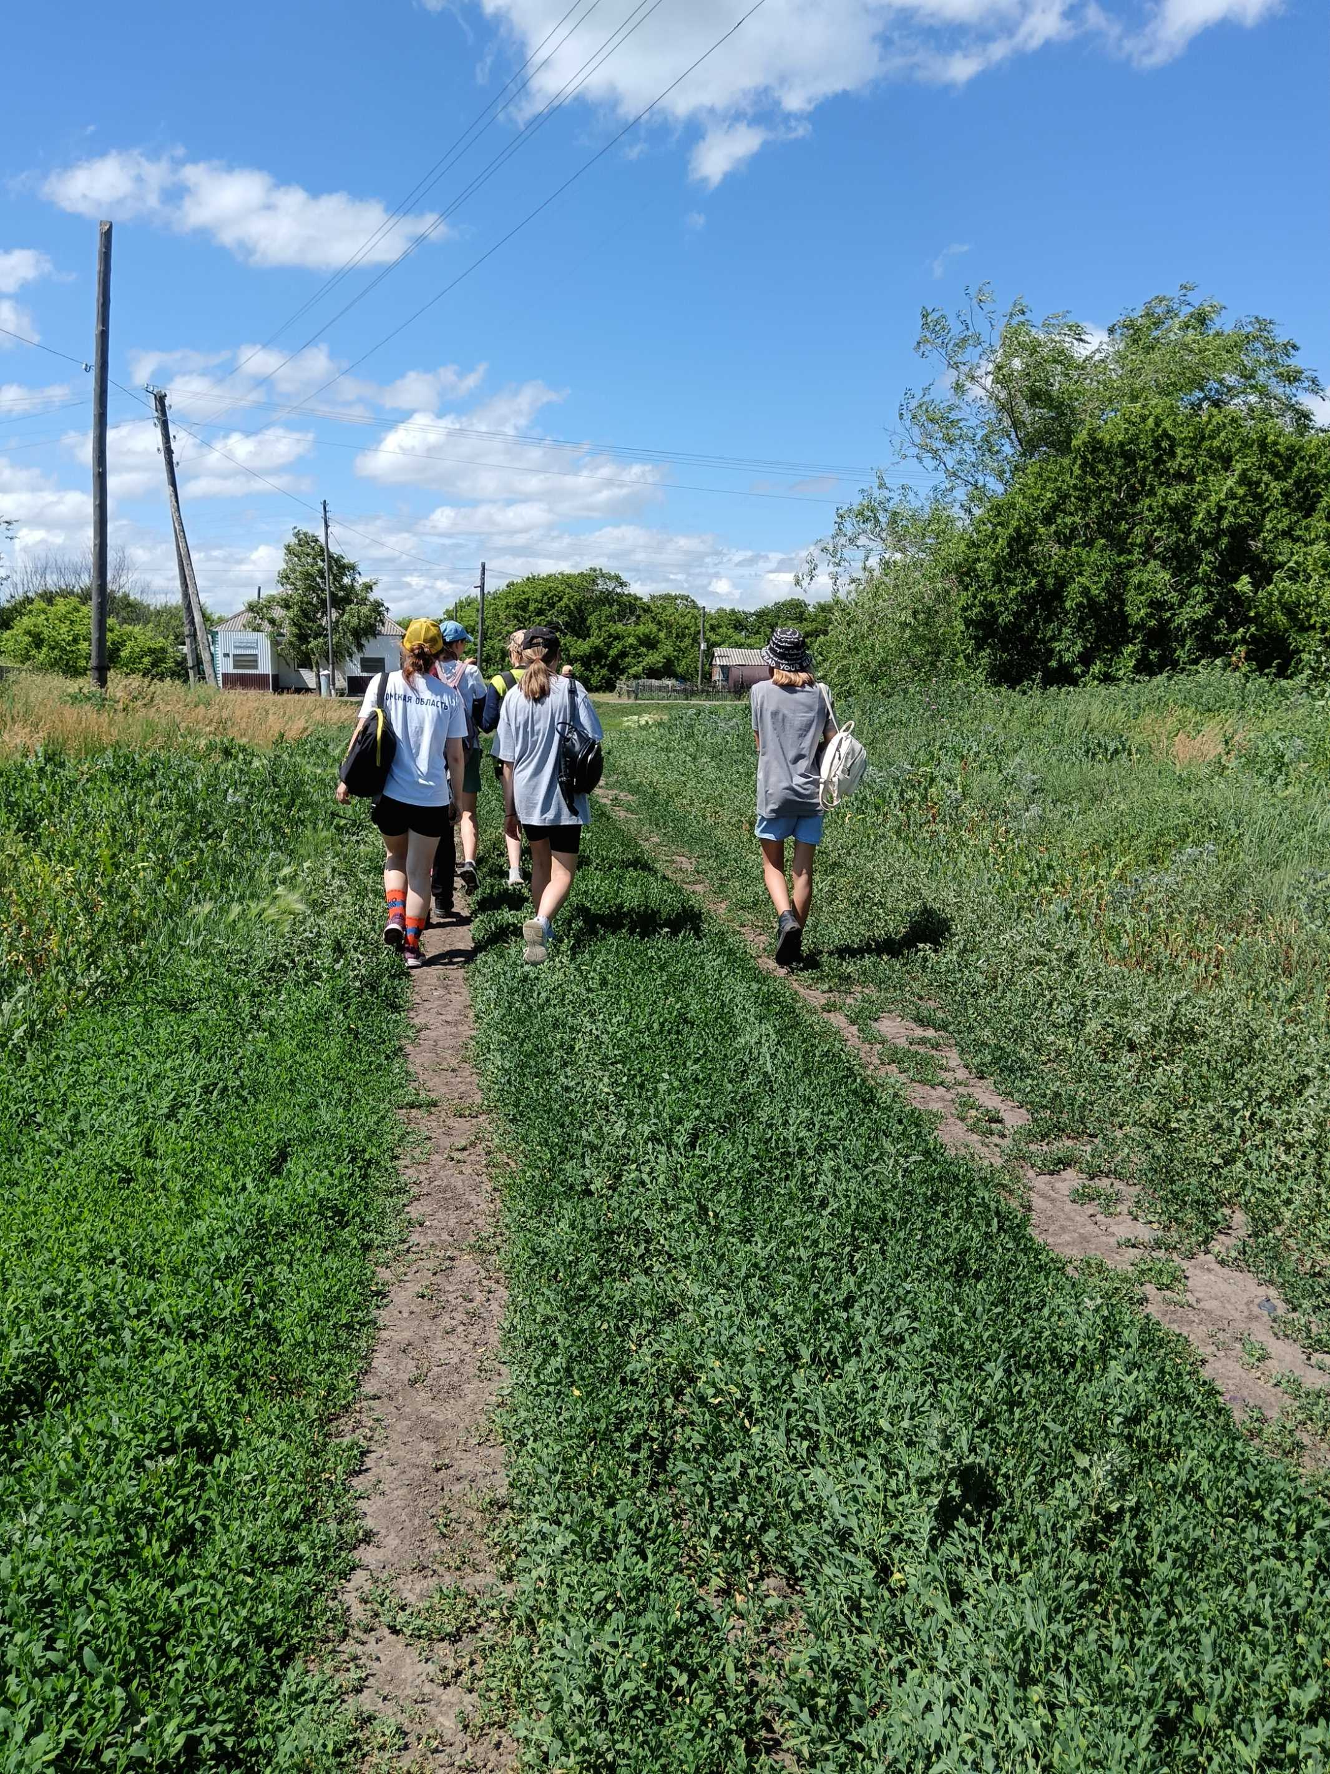
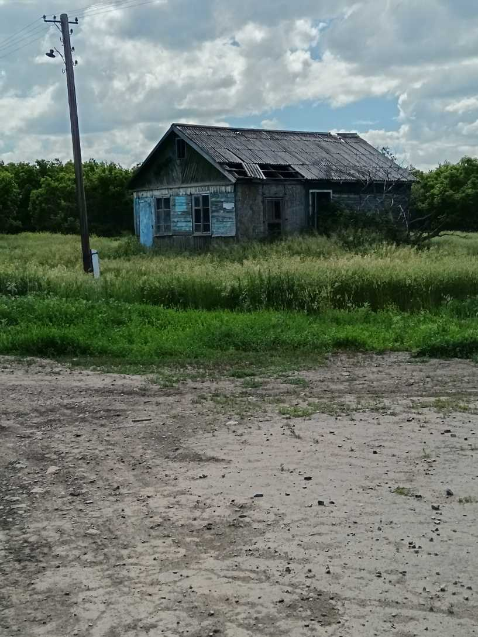
В деревне нет никаких благ цивилизации:
воды, газа,
даже сотовая связь
плохо ловит здесь сигнал.
Даже стирать одежду местным
приходится руками.

Slide 14
На маршруте, недалеко от Бобровицы. находится памятный знак.
Здесь была деревня Игнатовка
(1904 - 1973)

Slide 15
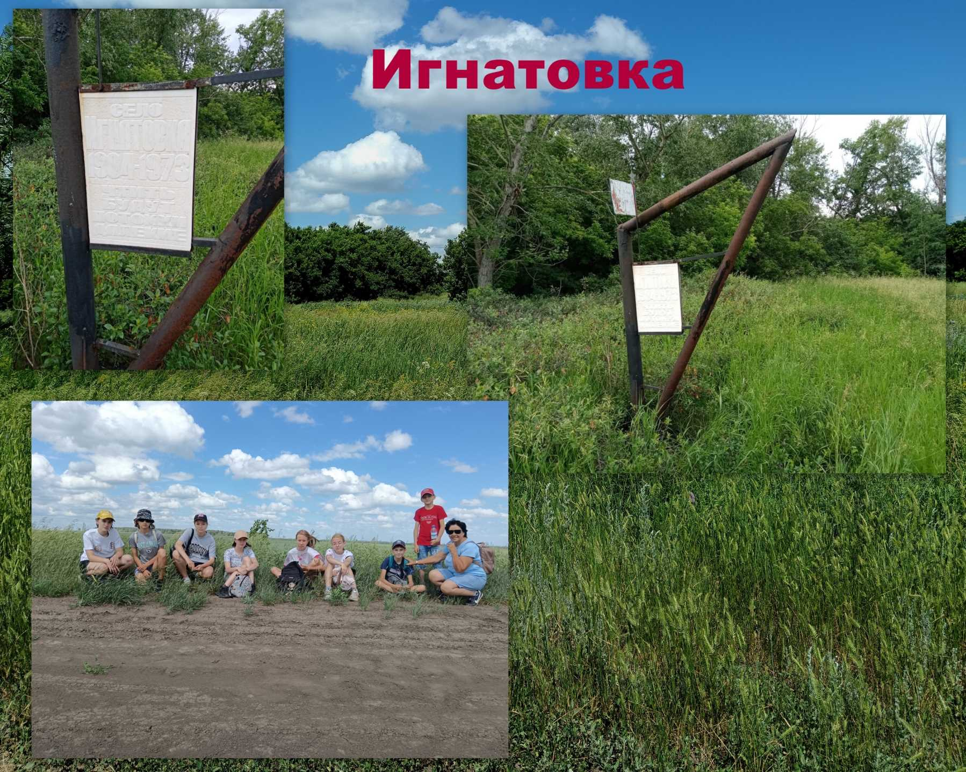

Slide 16
СПАСИБО

